Slide 1
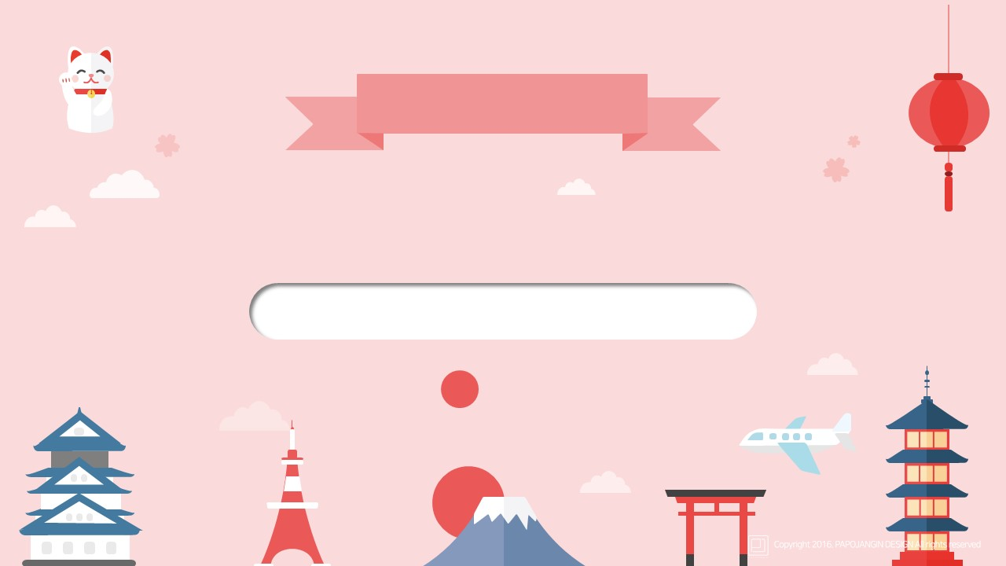
1조- 국가
일본의 의식주
22237287 이지은
日本の衣食住

Slide 2

-목차-
1. 고대의 의식주 (조몬-야요이-나라-헤이안)
2. 중세의 의복 (가마쿠라-센고쿠)
3. 근대의 의복 (에도)
4. 현대의 식문화 비교

Slide 3
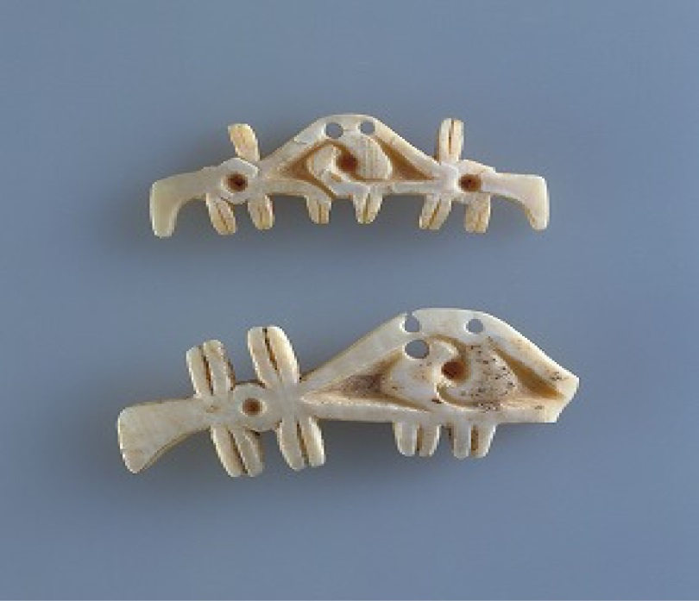
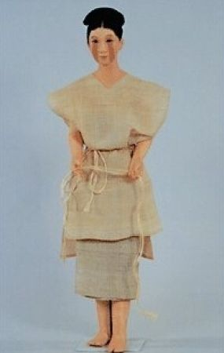
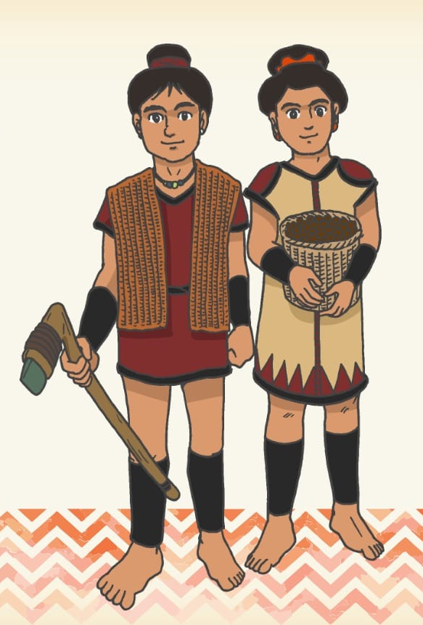
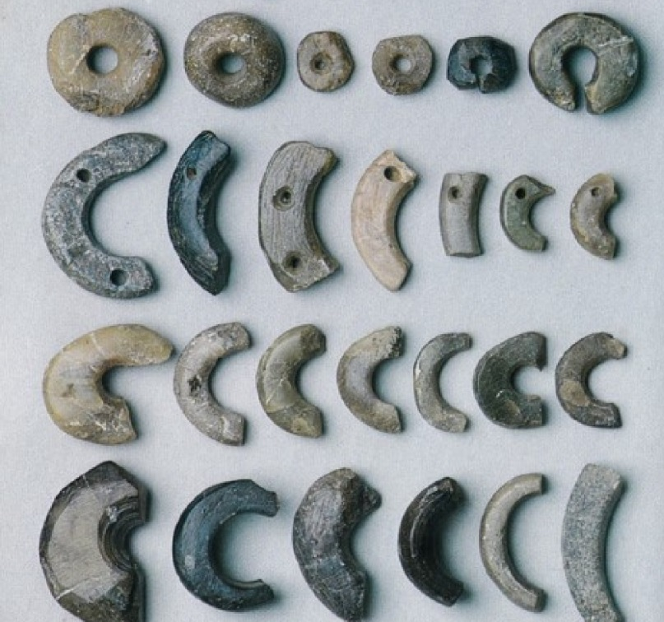
-고대의 의식주-
1. 조몬 시대 의복특징
- 관두의 : 넓은 천의 중앙에 머리를 통과시켜 허리띠로 고정시키는 의복
- 마, 닥나무, 모시 등 식물로 천을 만듦
- 수정, 깨끗한 돌, 나무, 동물의 뼈, 조개 등으로 장신구를 만듦

Slide 4
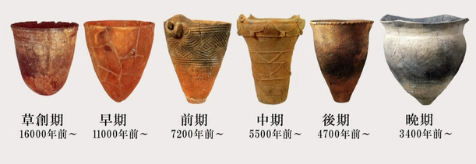
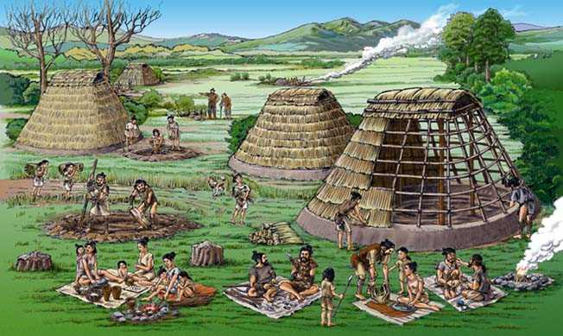
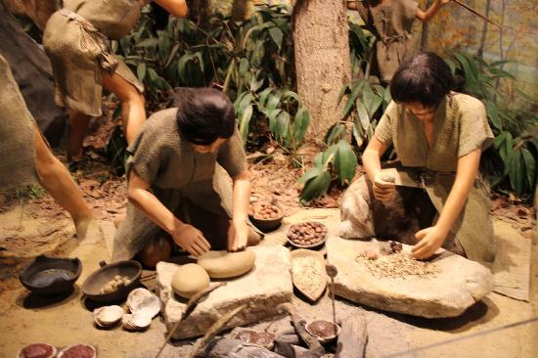
-고대의 의식주-
2. 조몬 시대 음식/주거 특징
- 농경X 수렵, 어로, 채집 등
- 새끼 줄무늬 문양 토기 (조몬 토기) 에 음식물 저장
- 정착생활 : 지면을 파고 기둥을 세워 지붕을 덮은 수혈주거에 거주 -> 집락형성

Slide 5
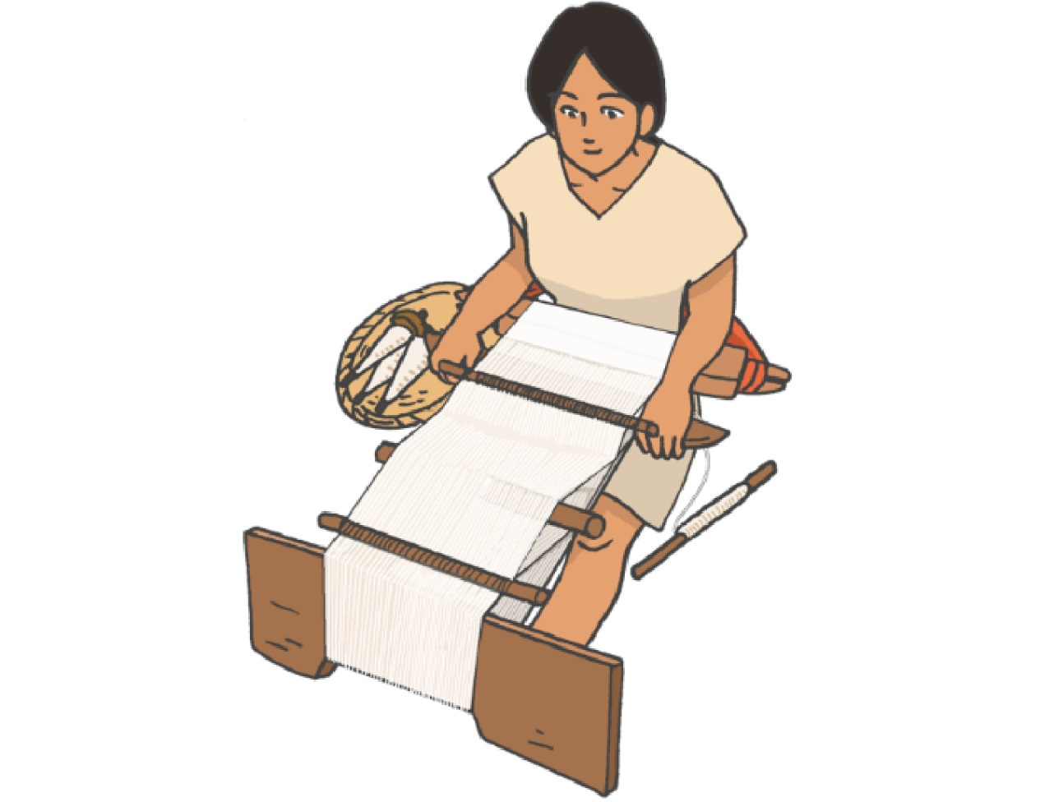
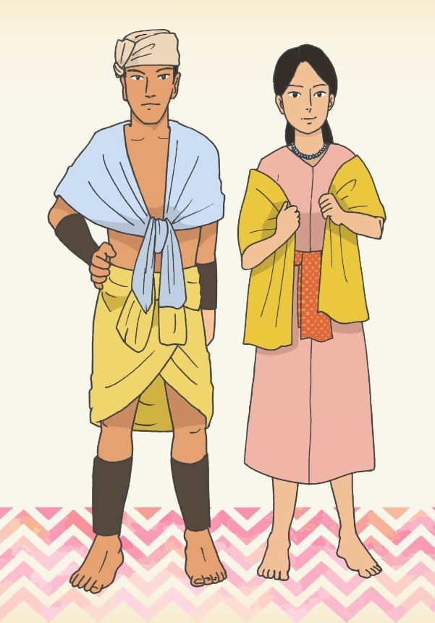
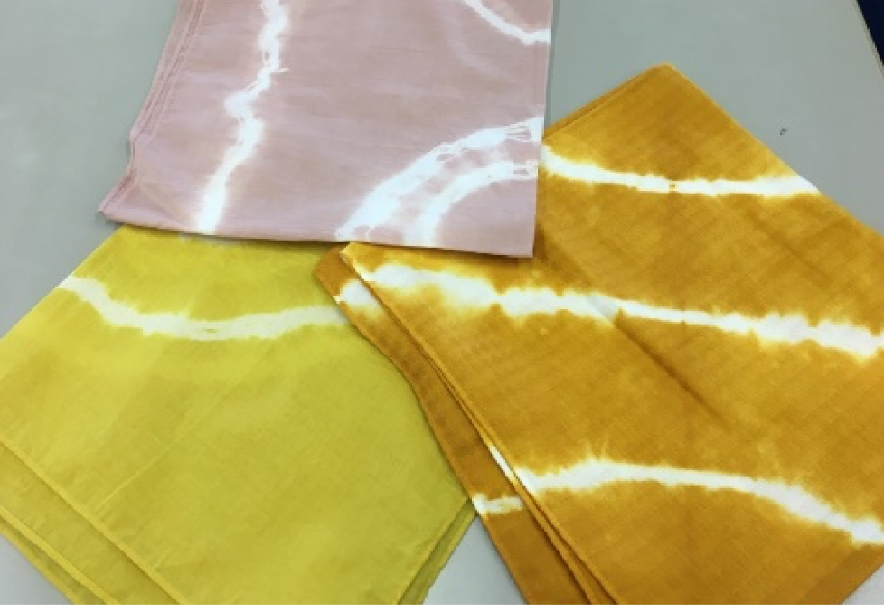
-고대의 의식주-
3. 야요이 시대 의복 특징
- 관두의 : 넓은 천의 중앙에 머리를 통과시켜 허리띠로 고정시키는 의복
- 한반도에서 누에로부터 명주실을 뽑는 기술과 도구 전래
- 초목염 : 식물로 옷감 염색

Slide 6
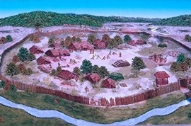
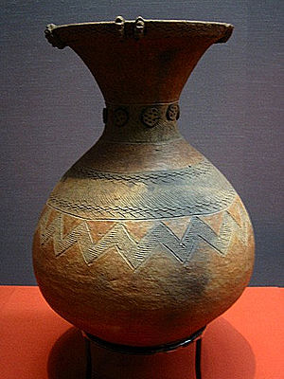
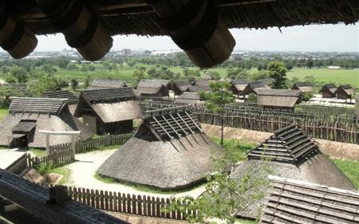
-고대의 의식주-
4. 야요이 시대 음식/주거 특징
- 수도경작을 이용한 벼농사 도입 -> 야요이 토기 등에 쌀 보관
- 조몬 시대와 마찬가지로 수혈주거 거주
- 농경사회로 전환되어 관개용수 확보 위해 이웃 집단과 분쟁
-> 이를 방어하기 위해 집락 주변에 호를 설치 (환호 집락)

Slide 7
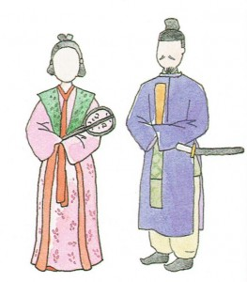
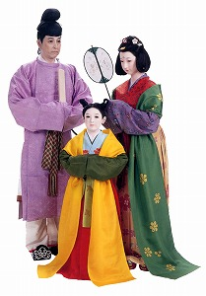
-고대의 의식주-
5. 나라 시대 의복 특징
- 불교가 전파되며 당나라 풍 유행, 당의 염료로 의복색깔 다양화
- 계급사회가 시작되며 보다 격식 있는 의복 등장
- 남성은 다양하게 현지화시킨 단령 (제복)
- 여성은 짧은 상의에 치마를 가슴까지 올려 입고 반비(소매 없는 겉옷)를 착용
장신구로 부채&허리띠 등 착용

Slide 8
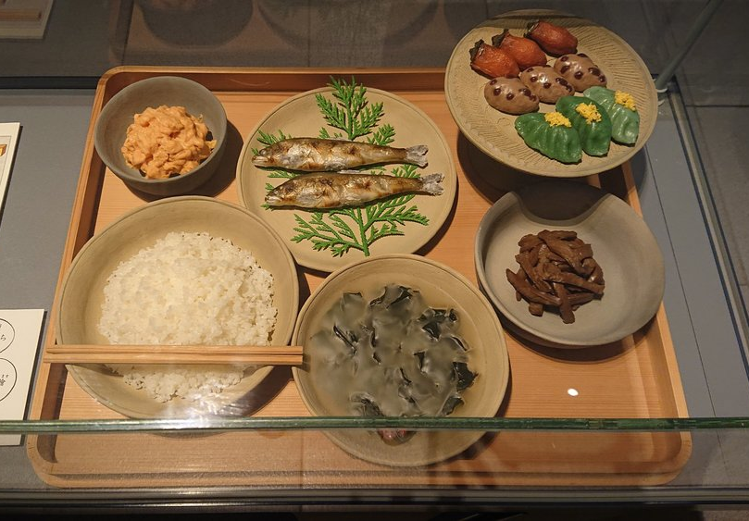
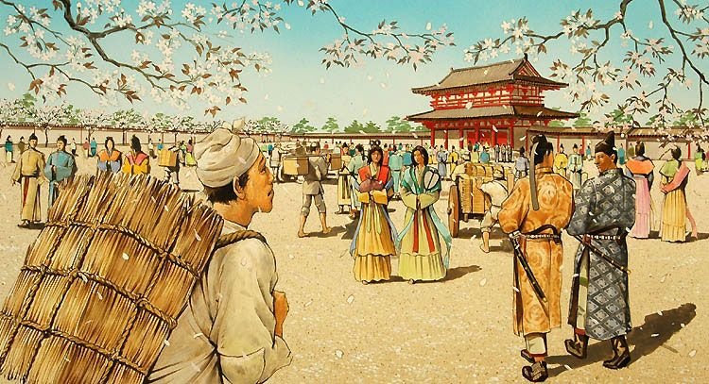
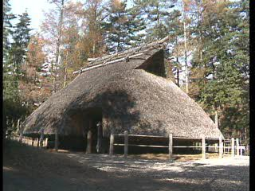
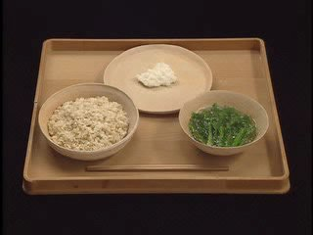
-고대의 의식주-
6. 나라 시대 음식/주거 특징
- 당나라에서 차, 볶음밥, 찹쌀떡, 젓가락 등 전파
- 귀족은 하루 2번 식사 쌀, 소 (치즈와 비슷),해산물 섭취
옻나무와 금속으로 만든 식기 사용
- 서민은 하루 1번 식사, 소량의 쌀과 국, 직접만든 거친 토기 사용
- 불교보급으로 인해 육식 금지
- 당나라의 장안성을 모방한 수도 헤이조쿄 발달, 서민은 여전히 수혈주거

Slide 9
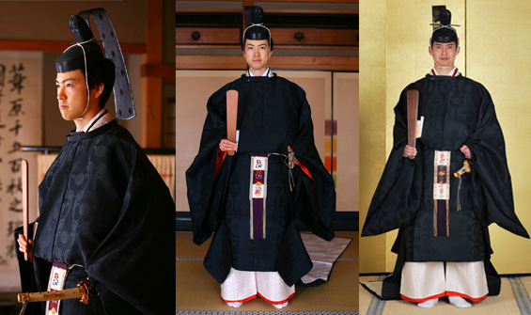
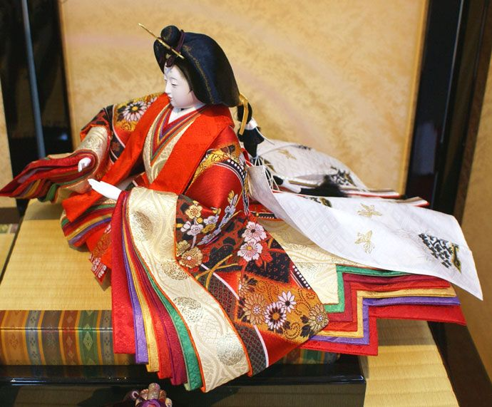
-고대의 의식주-
7. 헤이안 시대 의복 특징
- 견당사 폐지 후 와풍 유행, 복식 세분화(격식, 색채 미 강조, 옷을 겹쳐 입음)
- 소쿠타이 : 남성의 관복 / 스이에이노칸 : 관모
의복 색과 무늬&관모로 신분표시, 가문별 문양사용
- 쥬니히토에 : 신분이 높아 질 수록 8~25겹까지 입음

Slide 10
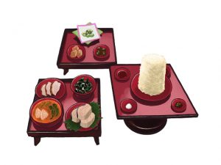
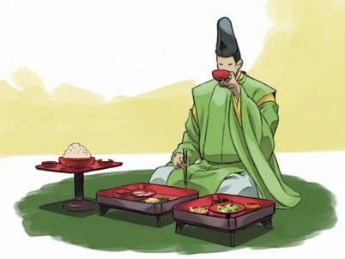
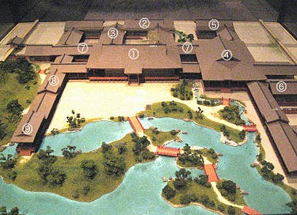
-고대의 의식주-
8. 헤이안 시대 음식/주거 특징
- 귀족 : 쌀을 주식, 조미료 사용, 여러가지 반찬과 후식 (빙수 등)
밥을 원기둥 모양으로 담고 젓가락을 꽂아 호화롭게 보이는 “고모리” 그릇
- 서민 : 보리 등 잡곡밥, 기본적으로 국 한가지 & 반찬 세가지 / 식사는 하루 2회
견당사에 의해 면류가 전래 되어 우동을 먹기도 함
- 신덴즈쿠리 : 상류층 주택, 각종 의식과 연회를 즐기도록 만듦
(정원의 남쪽에 연못을 만들어 뱃놀이)

Slide 11
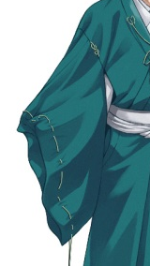
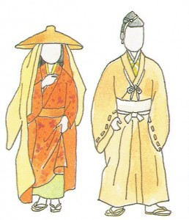
-중세의 의복-
1. 가마쿠라 시대 의복 특징
- 처음으로 “기모노” 라는 말이 탄생
- 사치스럽던 헤이안 시대가 끝나고 사치가 금지됨 -> 소박한 의복
- 히타타레 : 겨드랑이 부분이 꿰매어져 있지X / 소매를 끈으로 묶음
에보시 : 성인 남성의 증표인 모자
- 츠보쇼우조쿠: 옷의 자락을 항아리처럼 늘어뜨리고 한 가운데를 상투와 같이
옻칠을 한 상류 층 여성용 삿갓
카즈키 : 상류 층 여성이 외출 시 덧쓴 홀옷

Slide 12
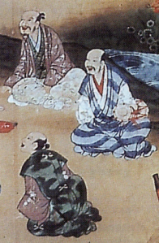
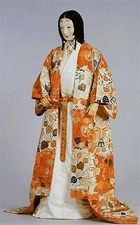
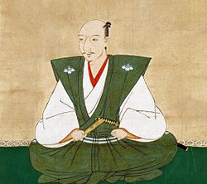
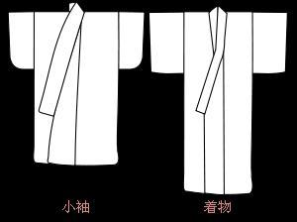
-중세의 의복-
2. 센고쿠 시대 의복 특징
- 무가 중심의 간소화 된 복식 문화 발달
- 남성 : 가마쿠라 시대의 평상복인 “히타타레”가 무사의 최고예복으로 바뀜
카타기누바카마 : 센고쿠 시대의 복식 중 가장 특이한 복식
처음에는 어깨가 자연스러움 -> 점점 각진 모습으로 변형
- 여성 : 코소데 두세장을 겹쳐입음
(코소데 : 기모노의 원형 / 원래는 속옷이었으나 상의를 입는 습관이 없어져 겉옷이 됨)

Slide 13
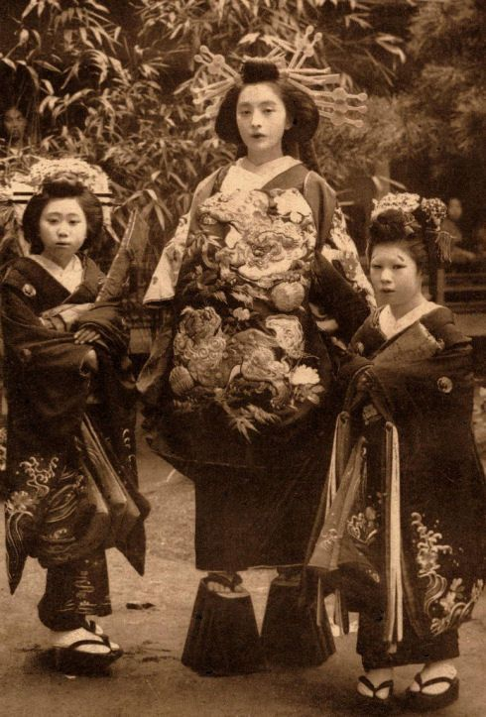
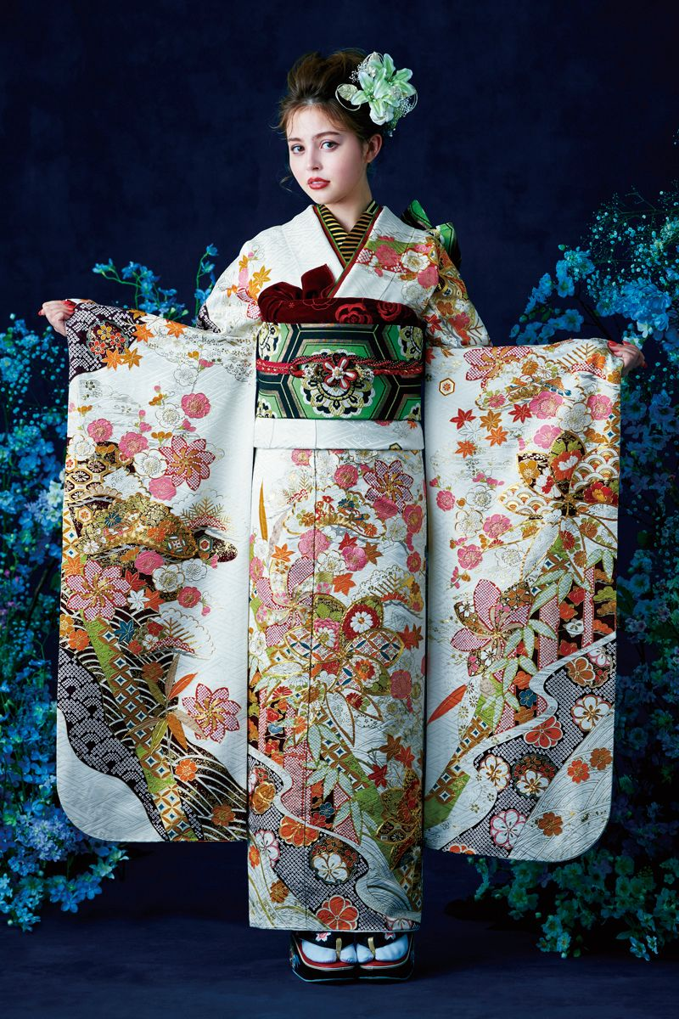
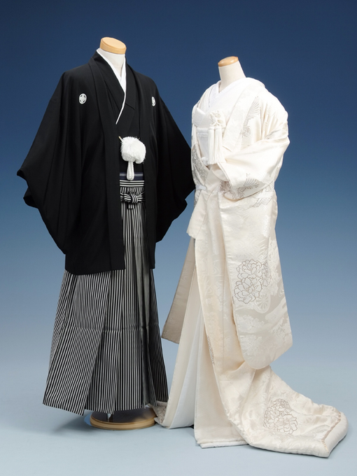
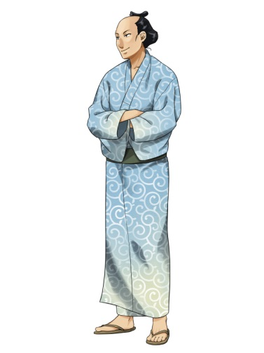
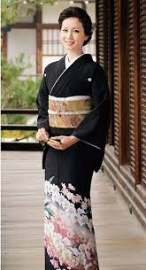
-근대의 의복-
1. 에도 시대 의복 특징
- 하오리 : 코소데 위에 덧입는 겉옷
- 유카타가 본격적으로 나타남 (목욕 옷 -> 서민의 여름철 평상복)
- 후리소데 : 미혼 여성들이 입는 기모노 / 소매가 매우 김
토메소데 : 기혼 여성들이 입는 기모노 / 소매가 비교적 짧음 -> 현대의 여성 기모노
- 시로무쿠 : 여성의 혼례복 / 하얀색
- 요시와라의 유녀들은 오비를 앞으로 맴

Slide 14
-현대의 식문화 비교 -
한국과 일본의 현대 식문화 비교
https://www.youtube.com/watch?v=7STwVqBe89E

Slide 15
-출처-
https://ja.wikipedia.org/wiki/%E5%BC%A5%E7%94%9F%E6%99%82%E4%BB%A3#%E6%B0%B4%E7%94%B0%E8%BE%B2%E8%80%95
https://rekisiru.com/11124/2
https://kids-kouko.com/clothing/
https://www.touken-world.jp/tips/51113/
https://chisou-media.jp/posts/6901?page=2
https://later-life.jp/culture/culture-history/1072111
https://www.himeya.co.jp/kimono/knowledge02
https://www.touken-world.jp/tips/51209/

